Slide 1
NO ESTAMOS TODOS, FALTAN LOS PRESOS POLITICOS, MOVILICEMONOS POR SU LIBERTAD
Presentacion eleborada por Jesus Alfonso Ruiz (Chucho)

Slide 2
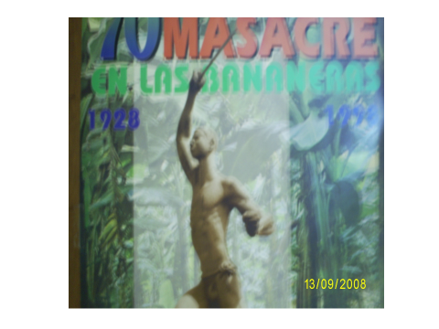
Históricamente el Estado Colombiano ha asumido una posición genocida y de terror para que la burguesía colombiana dirija y abstente el Poder.
Para defender los intereses de una multinacional del banano, el ejército colombiano masacro los trabajadores bananeros y a sus familias en ciénaga, en diciembre de 1928.

Slide 3
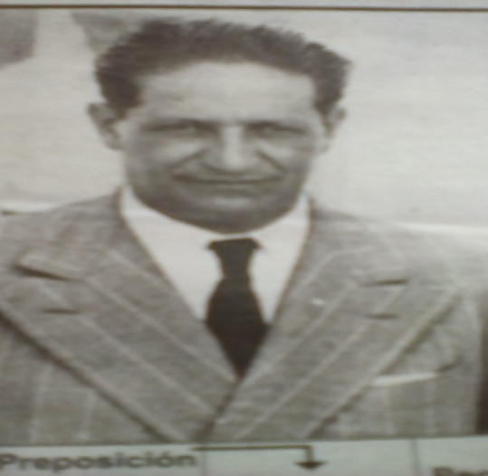
El Estado asesino a Jorge Eliecer Gaitán en 1948
por que vio comprometido su poder oligárquico.

Slide 4
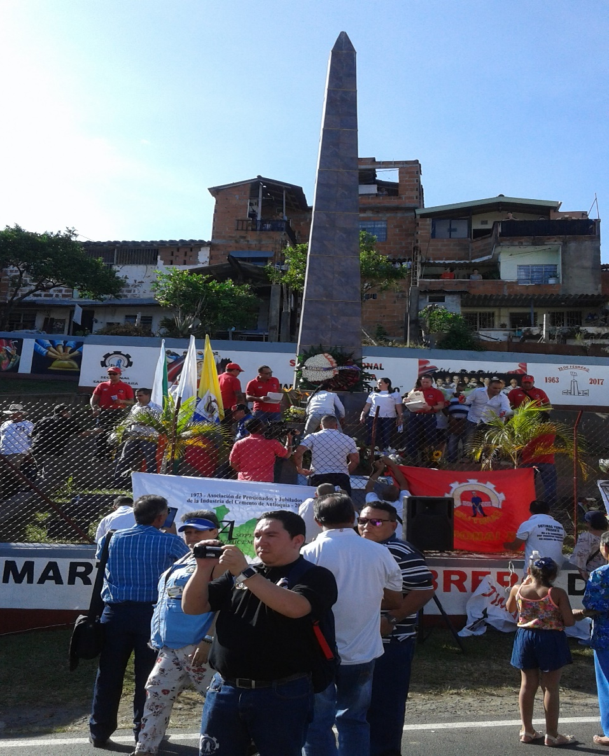
En defensa de los intereses de los dueños de Cementos el Cairo hoy CEMENTOS ARGOS, el 23 de febrero de 1963 nuevamente el ejército colombiano masacro 10 trabajadores de esa Cementera y a la niña María Edilma Zapata en el Municipio de Santa Bárbara Antioquia.

Slide 5
La burguesía Colombiana no ha escatimado ningún esfuerzo ni ha renunciado a las armas para apagar cualquier intento de oposición a sus políticas e intereses.
Como la contradicción capital trabajo hace parte de la lucha irreconciliable de clases y el sindicalismo de hecho es la forma legal de organización de la clase obrera, este sector y sus líderes más comprometidos con su clase han sido el blanco de exterminio por vías legales e ilegales. También lo han sido los defensores de derechos humanos, campesinos, estudiantes, lideres barriales etc.
En ese orden de ideas y en reconocimiento a su ejemplo, les hacemos este: HOMENAJE y RECONOCIMIENTO

Slide 6
Hacemos un reconocimiento muy fraternal a quienes nos acompañan, acogiendo la convocatoria a este acto

Slide 7
Este 31 de agosto, el sindicalismo colombiano llego a los 110 años de existencia jurídica y desde entonces ha sido asediado por el estado burgués. Son 110 años manchados de sangre por el terrorismo de Estado, lo que deja en cuestión el dicho popular “no hay mal que dure 100 años, ni cuerpo que lo resista”. Los hechos son tozudos y evidentes.
Los presidentes SANTOS Y OBAMA tuvieron que hacer un acuerdo para que el congreso de los EEUU ratificara el TLC que su gobierno y el de Álvaro Uribe suscribieron, todo porque de los sindicalistas que asesinan en el mundo, el 60% ocurren en Colombia y el 98% de ellos están en la absoluta impunidad.

Slide 8
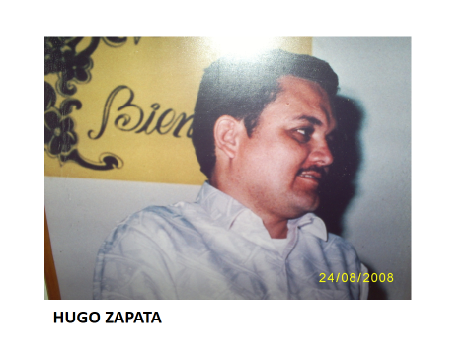
El próximo 26 de septiembre se conmemora el XXV aniversario del vil asesinato del compañero HUGO DE JESUS ZAPATA PEREZ, obrero de la Frontino Goold Mines, quien por su compromiso con la clase obrera y los desposeídos de este país fue perseguido por el régimen, encarcelado acusado de rebelión.
Ingreso al comité ejecutivo de la FESUTRAN en calidad de secretario de solidaridad, cargo que desempeño hasta el día que en la propia sede de la FUTRAN fue masacrado por los agentes encubiertos de la burguesía lacaya.
En ese acto terrorista fue herido el compañero CARLOS POSADA, hoy presidente de SINTRAEMSDES MEDELLIN.

Slide 9
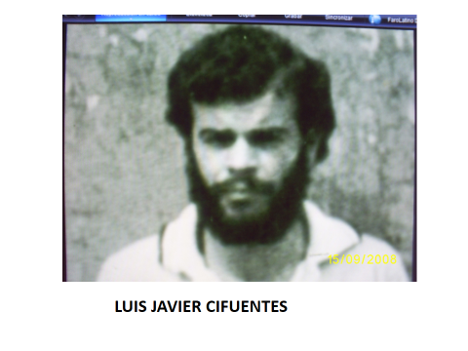
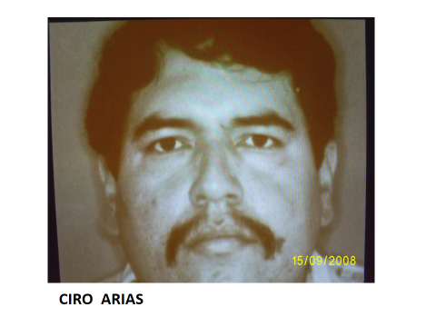
Recordamos a los compañeros LUIS JAVIER CIFUENTES y CIRO ARIAS, obreros del sector tabacalero quienes fueron victimas del mismo terror, a los que el viento no ha podido llevarse.

Slide 10
Tampoco se ha llevado a los educadores afiliados a ADIDA RAMIRO ZAPATA, ALBERTO LOPERA, LUIS FELIPE VELEZ, FROILAN PELAEZ, JORGE LUIS SOTO, ORLANDO ZAPATA GIRALDO. EL profe, defensor de los derechos humanos, de los detenidos políticos. El que siempre animó las movilizaciones y las asambleas de maestros, campesinos, estudiantes y obreros con la lora proletaria y el tío caimán.

Slide 11
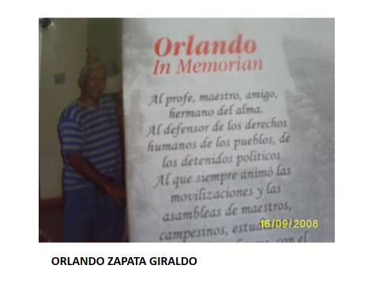
Yo tenía mi casa chica. Sembrada entre mar y mar. Pero llego la tormenta y el caimán se la llevo. Menea la colita tío caimán, como una señorita tío caimán, menea la colota tío caimán como una señorota tío caimán.

Slide 12
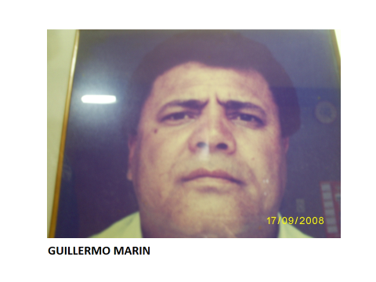
Como olvidar a los textileros LEONEL ROLDAN y GUILLERMO MARIN ECHAVARRIA, el gordo o parlante como lo llamábamos cariñosamente, trabajador por la causa 24 horas al día, el que hacia sentir su voz sin necesidad de un megáfono; la que fue silenciada por el imperio y la burguesía el 28 de julio de 1994

Slide 13
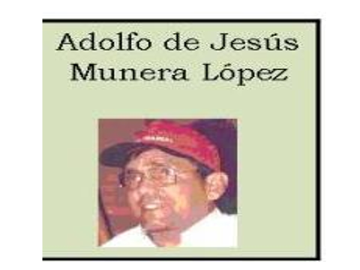
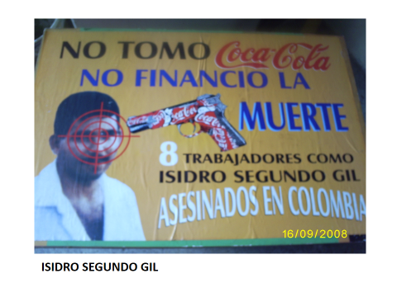
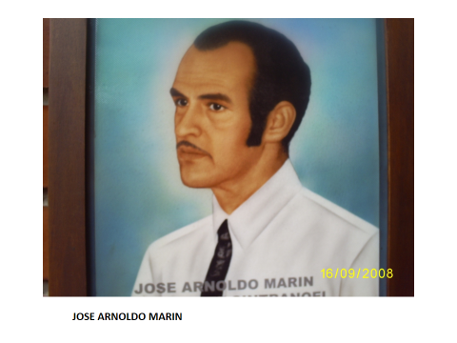
Traemos también a la memoria a JOSE ARNOLDO MARIN, ADOLFO DE JESUS MUNERA e ISIDRO SEGUNDO GIL, obreros del sector de la producción alimenticia.

Slide 14
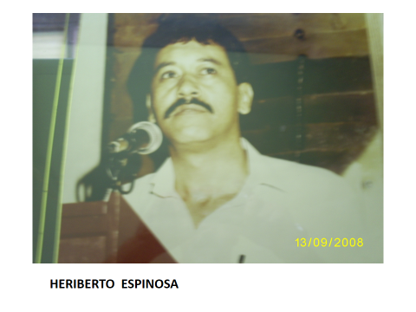
Así, como a los compañeros GABRIEL CUADROS y HERIBERTO ESPINOSA del sector metalmecánico, quien fue Secretario General de la FESUTRAN.

Slide 15
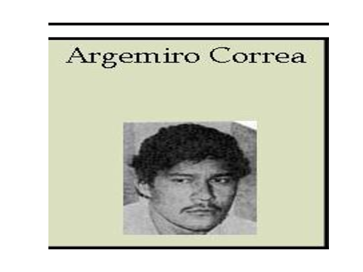
Pero sistemáticamente han sido presa del terror capitalista más obreros bananeros como OLIVERIO MEDINA, ARGEMIRO CORREA.

Slide 16
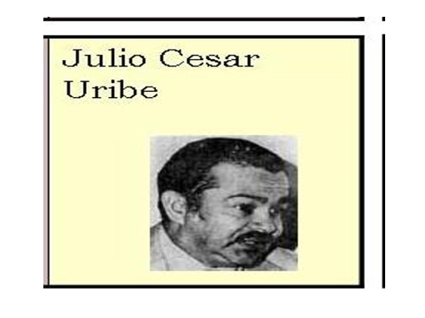
Y del sector de la construcción como DANILO BARRERA, HUMBERTO MURILLO y JULIO CESAR URIBE, por enunciar algunos.

Slide 17
MI VOZ LA QUE ESTA GRITANDO
MI SUEÑO EL QUE SIGUE ENTERO
Y SEPAN QUE SOLO MUERO
SI USTEDES VAN AFLOJANDO
POR QUE EL QUE MURIO PELEANDO
VIVE EN CADA COMPAÑERO

Slide 18
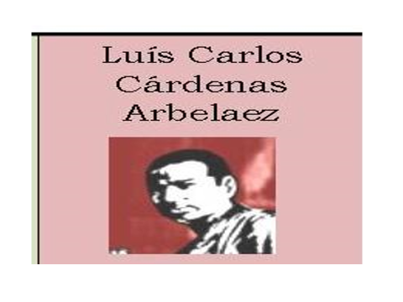
En 1973 fue masacrado el dirigente de Sintradepartamento LUIS CARLOS CARDENAS ARBELAEZ, a quien tampoco podemos olvidar, hecho que ratifica que en Colombia el movimiento sindical ha sido perseguido para exterminarlo a sangre y fuego.

Slide 19
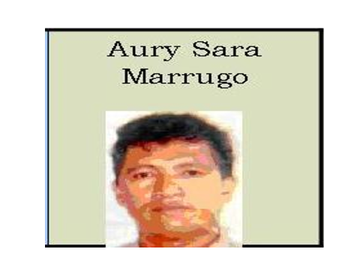
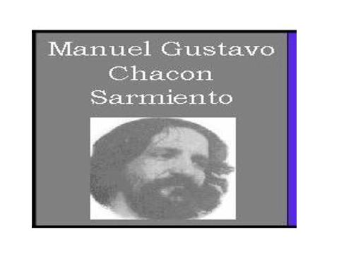
La USO no ha sido la excepción por el contrario cientos de sus militantes han caído en defensa de ECOPETROL como patrimonio público, entre ellos los compañeros AURY SARA MARRUGO Y MANUEL GUSTAVO CHACON.

Slide 20
Al compañero GILBERTO AGUDELO trabajador oficial de la Universidad Nacional, quien fue desaparecido y años después encontrado sus restos, también lo recordamos en este homenaje

Slide 21
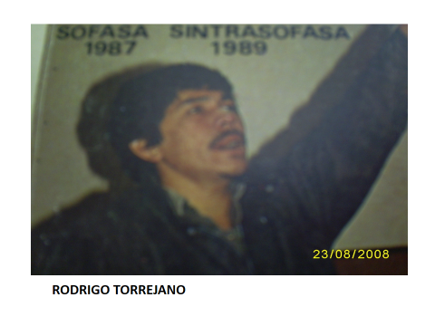
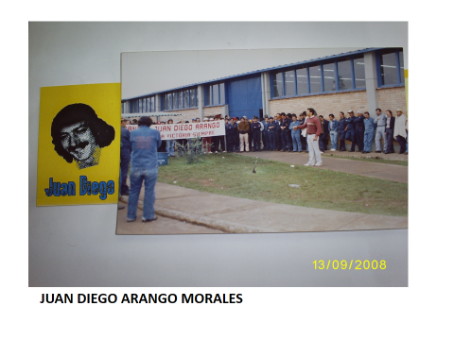
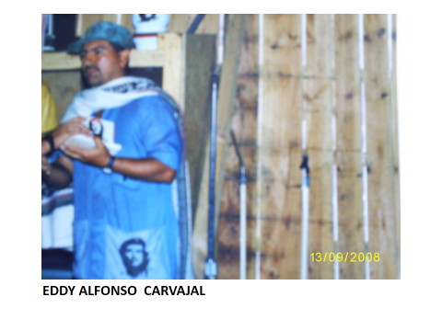
Seria imperdonable que no hiciera alusión a mis compañeros de tantas batallas en SOFASA, JUAN DIEGO ARANGO MORALES, RODRIGO TORREJANO, JAVIER DARIO PEREZ, ÁNGEL GUTIERREZ y EDDY ALFONSO CARVAJAL un pequeño gigante a la hora de estar en el tropel, en el paro, en la barricada y en la huelga.

Slide 22
Recordamos igualmente a los ex trabajadores de SOFASA que continuaron en la lucha para defender los intereses obreros y del proletariado, RAMIRO VARGAS MEJIA, GUILLERMO SUAREZ USUGA Y NELSON WILLAM BEDOYA (la machaca), quienes cuando de tropelías se trataba, tampoco tenían horario ni fecha en el calendario como dice la canción.

Slide 23
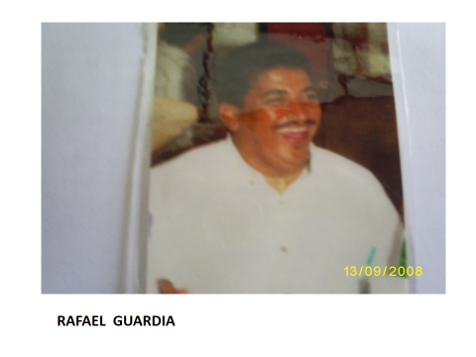
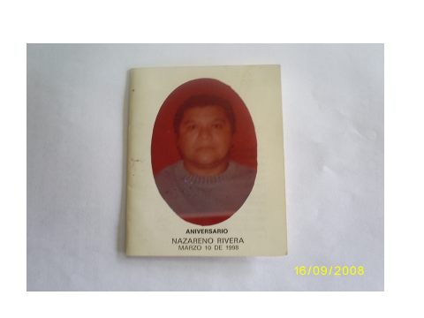
Sindicalistas de la Frontino Good Mines, entre muchos, también fueron aniquilados los compañeros RAFAEL GUARDIA, NAZARENO RIVERA, LUIS CARLOS OLORTE y el minero raso, ANDRES POSADA (Mojarro), al que MACACO no le perdono que se revelara contra el régimen.

Slide 24
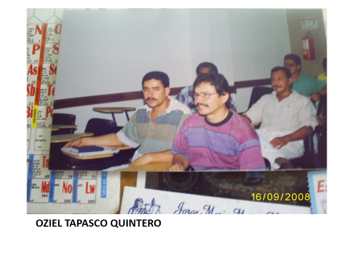
Hacemos en este acto un reconocimiento especial a OSIEL TAPASCO QUINTERO obrero de la industria del plástico, quien lideró por mas de cinco años la toma de Industrias Plásticas Gacela, en defensa de las acreencias de unos 180 trabajadores. Un obrero de figura diminuta pero de una calidad humana extraordinaria, solidario como ninguno y de convicciones inclaudicables por la construcción del socialismo.

Slide 25
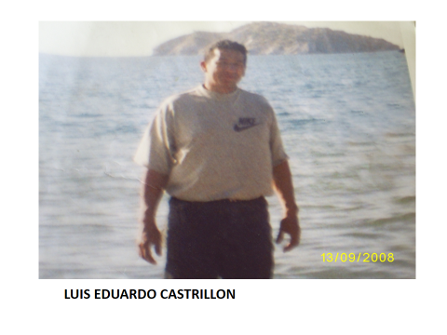
LUIS EDUARDO CASTRILLON (Lucho), trabajador de la empresa ERECOS, quien falleció accidentalmente en desarrollo de actividades sindicales, tampoco lo podremos olvidar por que fue un luchador todo terreno como solemos decir los paisas.

Slide 26
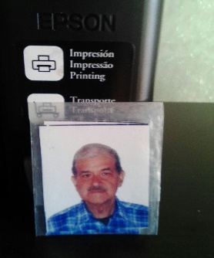
JESUS MARIA ZAPATA CARTAGENA “CHUCHO MINGA”
Al que el Estado no pudo domar en sus mazmorras, ni minar su espíritu solidario y su moral. Un compañero de excelentes calidades humanas y de firmes convicciones revolucionarias, que estuvo presto a servirle a la causa hasta el día de su muerte.

Slide 27
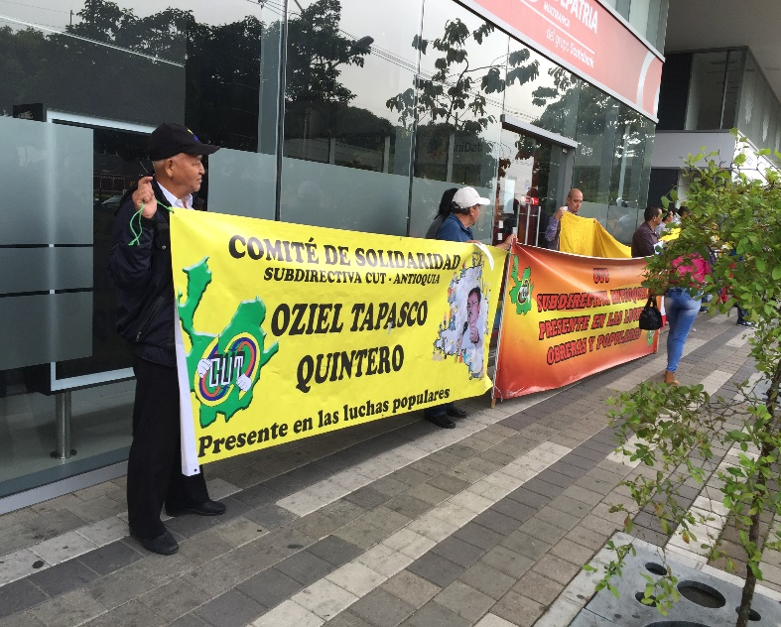
JULIO CESAR HIGUITA ROLDAN.
Ex trabajador del Departamento de Antioquia, de los combativos
luchadores de SINTRADEPARTAMENTO y militante del Bloque
Sindical Independiente.

Slide 28
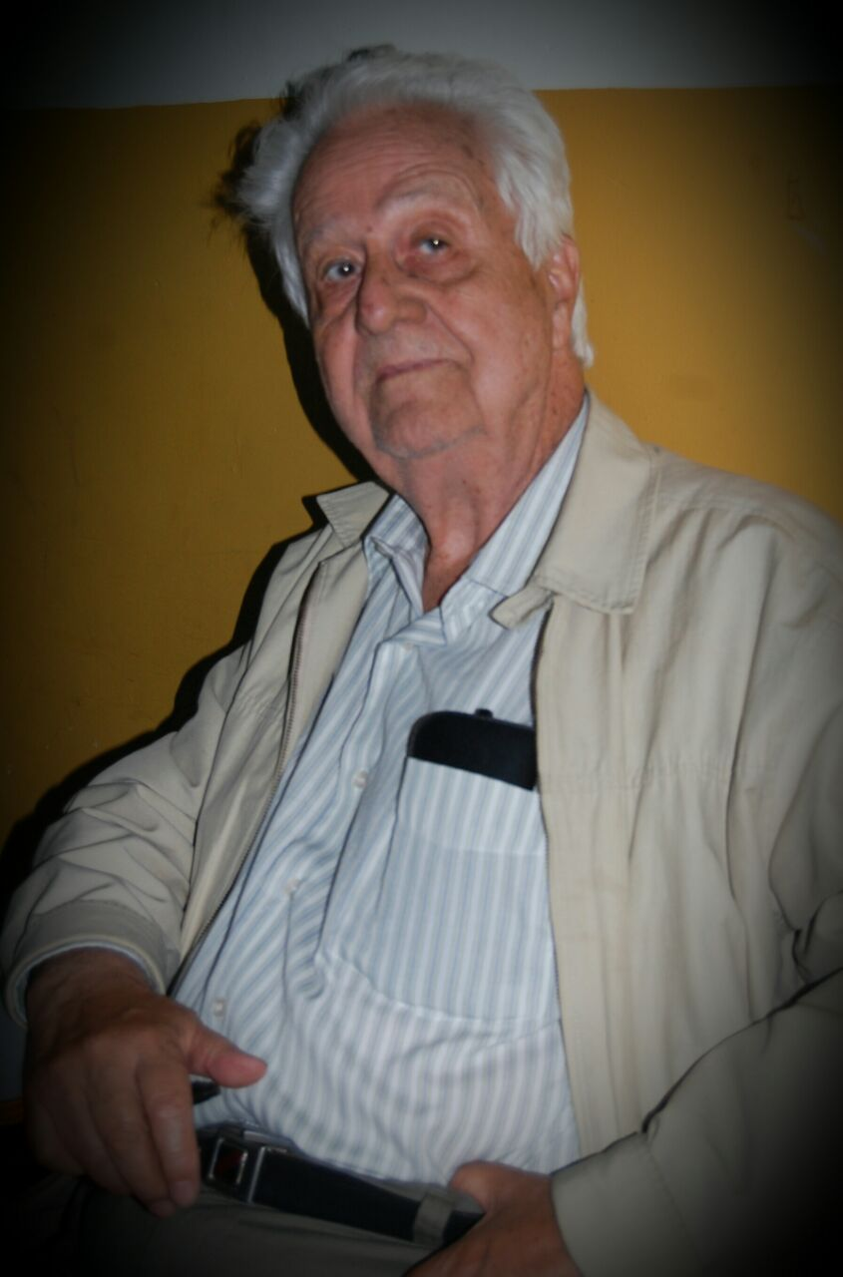
CHUCHO MEJIA
Un ejemplo a seguir por su fraternidad y hermandad. Un roble que aguanto todos los embates de la oligarquía.

Slide 29
Los defensores de derechos humanos y de los presos políticos también son un obstáculo para la burguesía y sus planes; por ello han asesinado a miles de compañeros y compañeras, a quienes tampoco hemos olvidado y que en nombre de todas y todos hacemos mención a HECTOR ABAD GOMEZ, LEONARDO BETANCURT, ALIRIO DE JESUS PEDRAZA, JOSE ALVEAR RESTREPO, EDUADO UMAÑA MENDOZA, JESUS MARIA VALLE JARAMILLO.

Slide 30
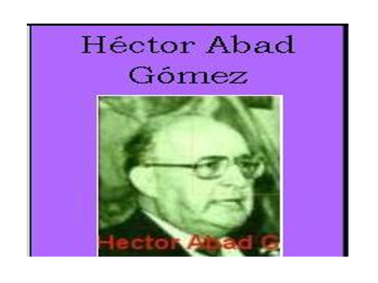
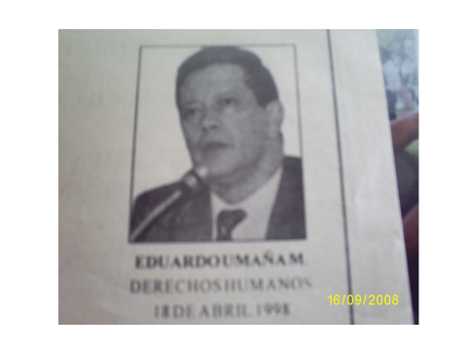

Slide 31
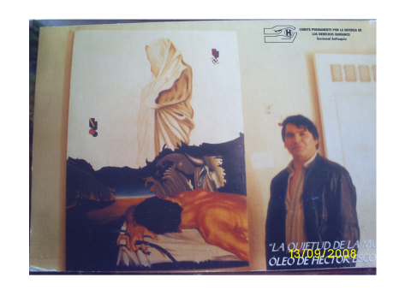

Slide 32
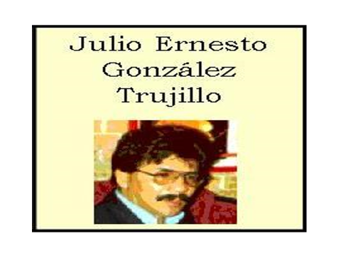
JULIO ERNESTO GONZALEZ Y JESUS EVERARDO PUERTA (CHUCHO PUERTA), fueron asesinados el 30 de enero de 1999 cuando viajaban de Medellín a Bogotá para una asamblea del CSPP, los bajaron del bus a la altura de Doradal, dejándolos tendidos a la orilla de la vía.

Slide 33
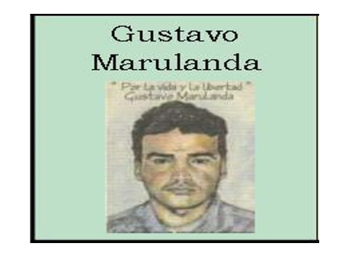
Son miles los estudiantes que librando la batalla contra este régimen opresor han ofrendado sus vidas, en reconocimiento a esa juventud hacemos hoy mención al compañero Gustavo Marulanda.

Slide 34
Las trabajadoras y luchadoras populares también han sido objetivo militar del régimen y en nombre de todas y cada una de nuestras compañeras caídas en la lucha hacemos alusión a LUZ MARINA HIGUITA, SANDRA SUASA, BEATRIZ MONSALVE Y OMAIRA MONTOYA desaparecida en 1977, siendo el primer caso denunciado en el país como desaparición forzada.

Slide 35
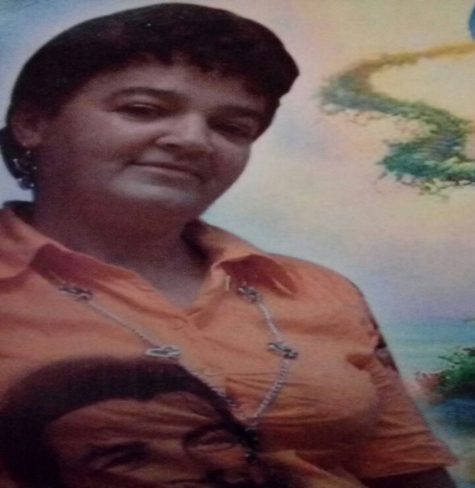
MARIA EUGENIA SIERRA POSADA
De SINTRACLINICA MEDELLIN “LA FLOR DE LA SOLIDARIDAD” como la galardonó el movimiento sindical antioqueño, nos obliga tenerla en esta galería de la memoria histórica. Que calidad de compañera, amaneció solidariamente en cuanto campamento huelguístico hubo en Antioquia y en el país.

Slide 36
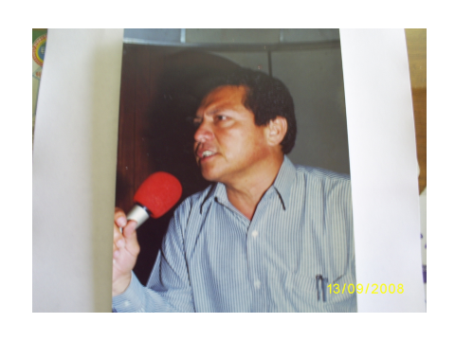
La militancia de la Central Unitaria de Trabajadores, no nos perdonaría que en este acto de retroalimentación de la memoria, no hiciéramos mención al dirigente de mayor rango de la CUT que ha sido asesinado, el compañero JORGE LUIS ORTEGA GARCIA, (20 de octubre de 1998), al 17 día de un paro nacional indefinido de trabajadores del estado, que estaba bajo su conducción por cuanto el presidente de la central cumplía algunas tareas fuera del país. Jorge Luis fue líder social en San Jacinto Bolívar, obrero del sector eléctrico, dirigente de SINTRAELECOL y fundador de la CUT, quien por su liderazgo llegó a desempeñar la vicepresidencia de la central.

Slide 37
Todas y todos, fueron forjadores por la unidad y la construcción de un país libre, soberano, sin explotadores y sin explotados, un Estado donde reine la solidaridad y la igualdad, socialista. Ellos y ellas, soñaban con la utopía, con la que nosotros seguimos soñando, y por ello, el mejor homenaje que les podemos rendir, es el de continuar sus obras y sus ejemplos.

Slide 38
A los que mencionamos, a los no mencionados por el espacio o por omisión, a todas y todos los anónimos que han sido víctimas del terrorismo de estado; a sus familias que han sufrido el dolor, pero que con sus invaluables aportes hicieron de ellos grandes luchadoras y luchadores por el pueblo, que sea este el momento de homenajearlos.

Slide 40
COMPAÑEROS Y COMPAÑERAS CAÍDAS EN LA LUCHA POR LA LIBERTAD.
POR NUESTROS MUERTOS NI UN MINUTO DE SILENCIO, TODA UNA VIDA DE LUCHA Y DE COMBATE.
PARA TODAS Y TODOS UN MINUTO DE APLAUSOS.

Slide 41
Mil gracias.
Medellín, septiembre 4 de 2019.

